Slide 1
6 MIN WALK TEST
Alejandro Gómez Rodas
Fisioterapeuta y Kinesiólogo U.T.P
Profesional en Ciencias del Deporte y la Recreación U.T.P
Especialista en Actividad Física y Salud U.de.A

Slide 2
GENERALIDADES
Los test de tiempo de caminata:
Son funcionales
No requieren equipo especializado y costoso
Son fácilmente administrados con población altamente disfuncional
No ofrecen una monitorización fisiológica exhaustiva

Slide 3
6 MIN WALK TEST
Ampliamente reportado como medida de resultado de la rehabilitación (American Thoracic Society, 2002; ZuWallack and Haggerty, 2004; Spencer et al, 2007)
Es seguro
Fácil administración
Usa recursos tecnológicos mínimos
Es bien tolerado
Refleja de forma precisa una actividad funcional de la vida diaria (Enright, 2003; Sciurba, 2003)

Slide 4
6 MIN WALK TEST
Mide la distancia total que se camina en 6 minutos
Para obtener resultados válidos y confiables es necesario:
Estandarizar el procedimiento del test
Testeos en reposo
Instrucciones al paciente
Refuerzo durante el testeo
Uso de oxígeno suplementario

Slide 5
ANTES DEL TEST
Estandarizar la forma del recorrido
Recto, círculo continuo, oval o cuadrado
Revisar la historia clínica del paciente
Tomar en cuenta precauciones y contraindicaciones al ejercicio
El vestido del paciente debe ser confortable
Zapatos apropiados
Evitar comer al menos dos horas antes
Inhaloterapia dentro de la hora de realización de la prueba o cuando se llega a la prueba
Descansar al menos 10 min antes de iniciar la prueba
Registrar tensión arterial, FC, SatO₂, disnea con el paciente sentado

Slide 6
DURANTE EL TEST
Los tramos rectilíneos deben ser al menos de 30 m
Se debe solicitar caminar lo más rápido posible
Estandarizar el apoyo y las notificaciones del tiempo a intervalos en la prueba
Los descansos son contabilizados
Registrar la distancia total caminada
Registrar percepción de esfuerzo y disnea con Borg
El paciente debe caminar solo, sin apoyo familiar, debe incluso llevar por sus propios medios su oxígeno
Cuente las vueltas con el cronómetro
Tomar nota del tipo de dispositivo que lleva la bala
Ambiente cómo: temperatura y humedad estables
Monitorear signos y síntomas no deseados

Slide 7
AL TERMINAR EL TEST
Notar y registrar cualquier signo o síntoma no deseado
Registre inmediatamente:
SatO₂
FC
Disnea
Con el paciente sentado
Registre la distancia recorrida

Slide 8
CONSIDERACIONES
Se debe registrar el número de veces que el paciente haya parado (incluyendo el tiempo de parada en el tiempo de prueba)
Monitorear periódicamente el pulsoxímetro y FC
Calcular los METs:
Para calcular la prescripción de ejercicio
Considerar disnea en el esfuerzo, patrón de marcha, equilibrio y evaluación de dolor
Los incrementos promedio al repetir el test son del orden de:
5,8 – 14,9%
No se recomienda el uso de banda rodante (American Thoracic Society, 2002) (Sciurba, 2003)
Las mejoras del 10% en la prueba son consideradas significativas

Slide 9
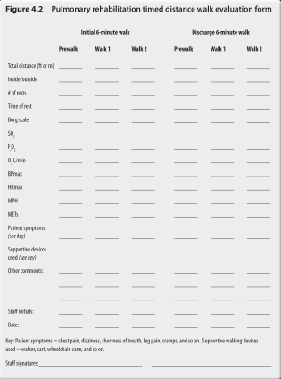

Slide 10
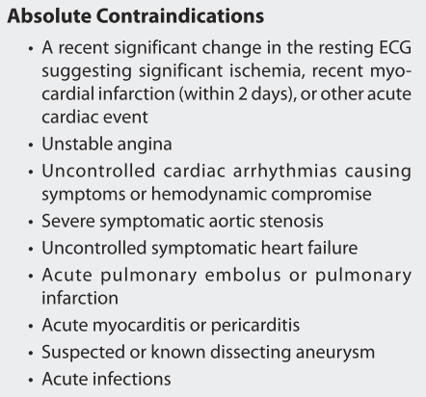

Slide 11
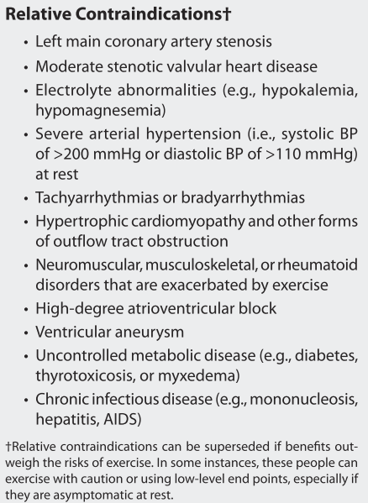

Slide 12
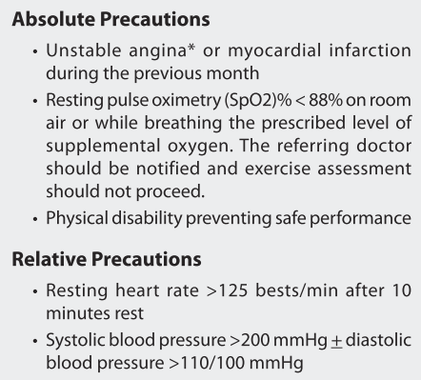

Slide 13
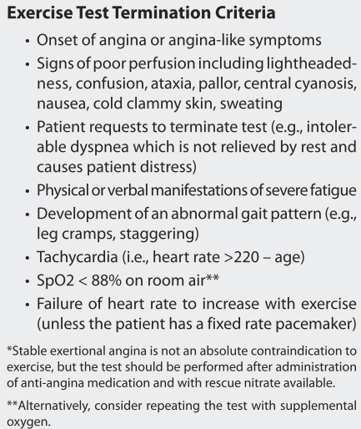

Slide 15
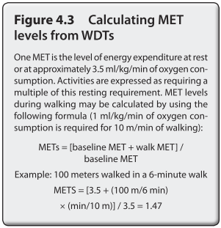

Slide 16
CÁLCULO METABÓLICO

